Slide 1
PROGRAMME EDUCATIF FEDERAL
FICHE « ACTION »

Slide 2
FCPB l’Hermenault
10/08/2020
29 (U16/U17/U18)
District
Nom de l’action
Vendée
Se comporter avec respect sur et en dehors du terrain
Thématique
Fair-Play et engagement citoyen
Résumé de l’action
(Qui ? Quand ? Quoi ? Ou ? Comment ?)
L’action s’est déroulée sur le terrain de football de Sérigné. C’était le jour de la reprise pour notre catégorie U18, c’est à ce moment là que les éducateurs responsables Rudy BOUTIN et David GACHIGNARD ont décidé de réaliser l’action. Le but de cette action a été de mettre le cadre de la saison pour nos joueurs. Savoir ce qu’on attendait d’eux :
Durant les entrainements
Durant les matchs
En dehors du terrain, avant les entrainements et les matchs
Pour progresser, faire progresser l’équipe et avoir des résultats
L’action a été réalisée sous forme de questions, ce sont les joueurs qui répondaient en indiquant comment notre saison pouvait se dérouler du mieux possible. L’action est positive, les joueurs ont été concernés et ont vite répondu correctement aux questions. De suite, le cadre de la saison au sein de cette catégorie a été fait. Cela permet de savoir ce que l’on attend des joueurs et savoir ce qu’ils ont le « droit » de faire ou ne pas faire.

Slide 3
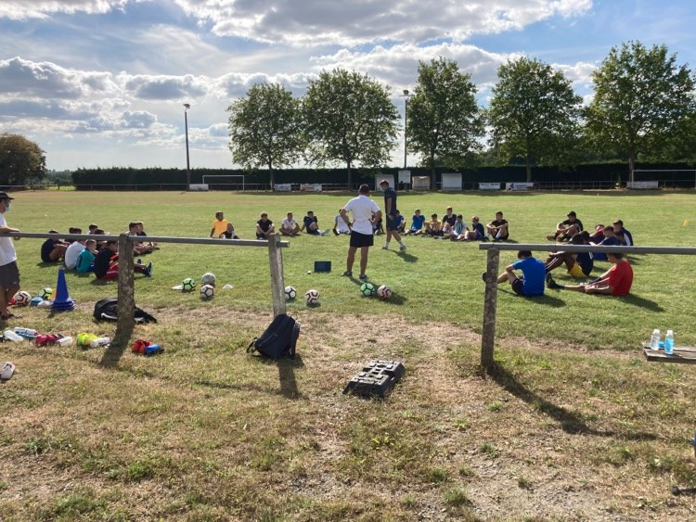
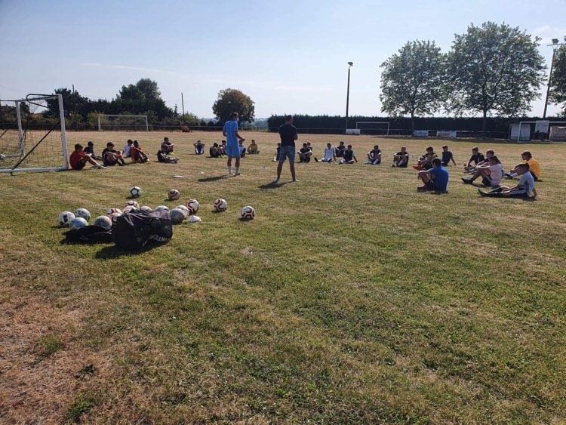
PHOTO
DE
L’ACTION

